Slide 1
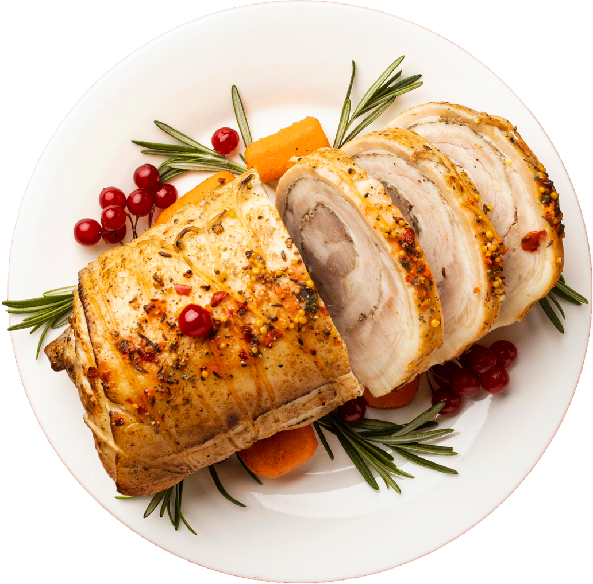


English for Hotel Personnel
Unit 9
Unit 10
Start Slide

Slide 2
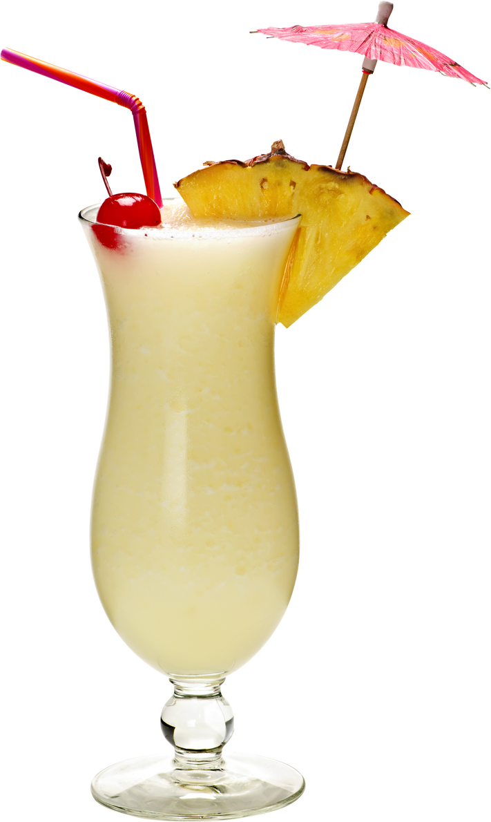
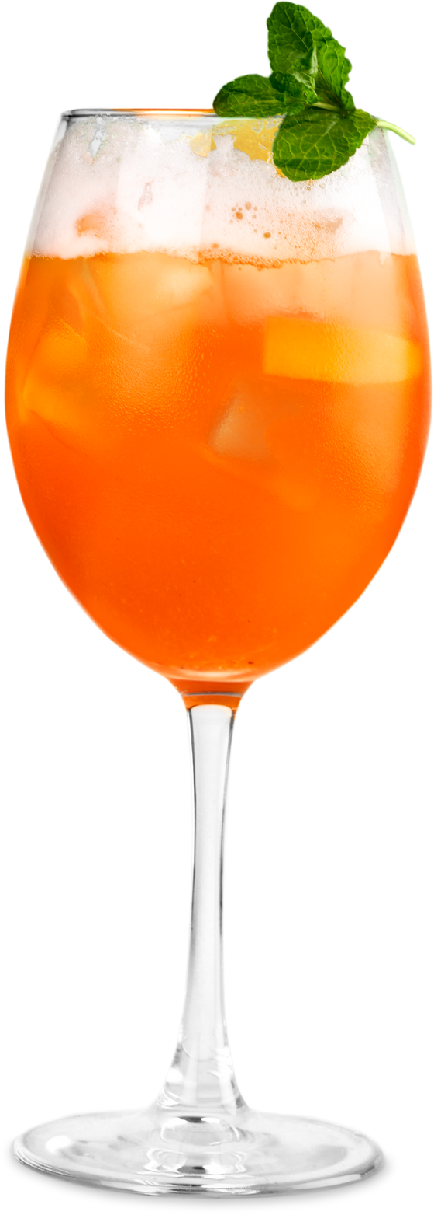
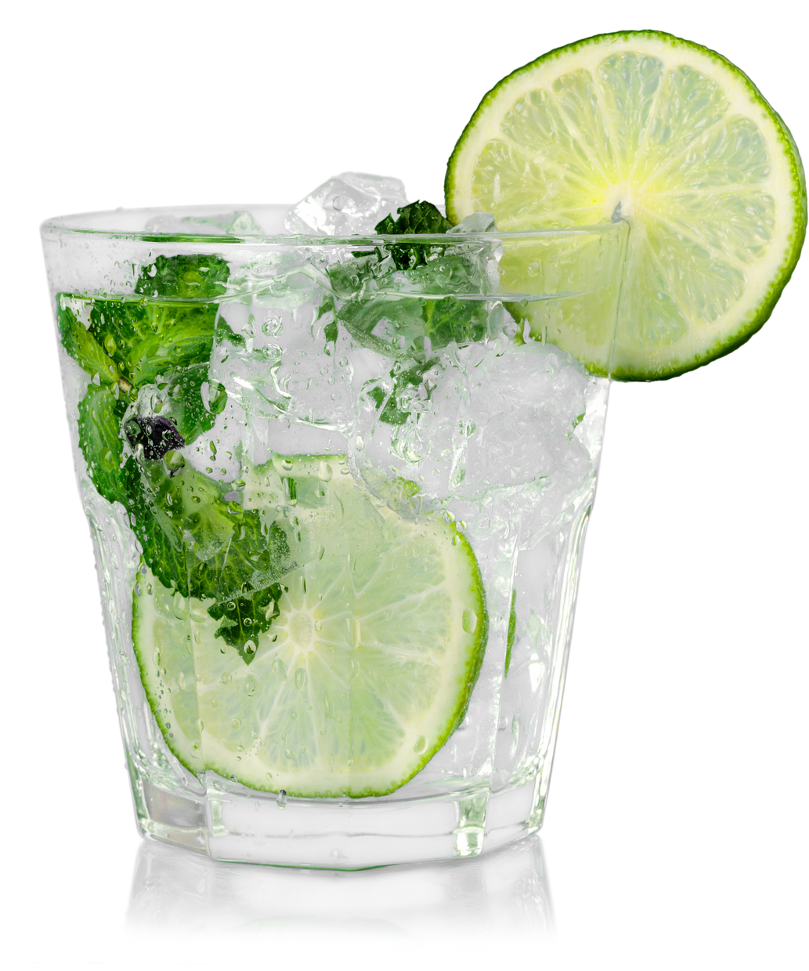
English for Hotel Personnel
Unit 9
Serving Drinks
Start Slide

Slide 3
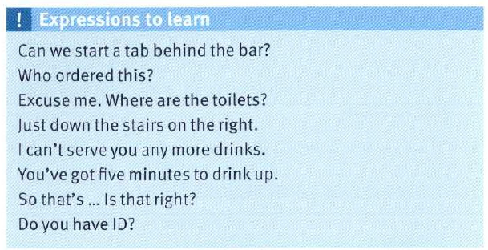
ขอเราเปิดบิลเครื่องดื่มเลยได้ไหม? (แปลว่าลูกค้าจะให้บัตรกับบาร์เทนเดอร์แล้วสั่งเครื่องดื่มเรื่อยๆ จนกว่าลูกค้าจะบอกพอ จะได้เป็นลิสต์เครื่องดื่มแทนที่จะสั่งทีละอัน)
ใครเป็นคนสั่งแก้วนี้
ขอโทษนะ ห้องน้ำอยู่ทางไหนเหรอ
เดินลงบันไดไปอยู่ทางขวา
เราจะไม่เสิร์ฟเครื่องดื่มให้คุณแล้วว (ในต่างประเทศ บาร์เทนเดอร์จะไม่เสิร์ฟเครื่องดื่มถ้าเห็นว่าคนสั่งเริ่มไม่ไหวแล้ว เพื่อไม่ให้คนดื่ม ง่วงหลับหรืออ้วกในร้าน)
อีก5นาทีคุณต้องดื่มเครื่องดื่มให้หมด (เพราะร้านจะปิดแล้ว)
งั้นนั่น...ถูกต้องใช่ไหม?
ขอบัตรประชาชนได้ไหม?
ID = Identity Card บัตรประชาชน

Slide 4
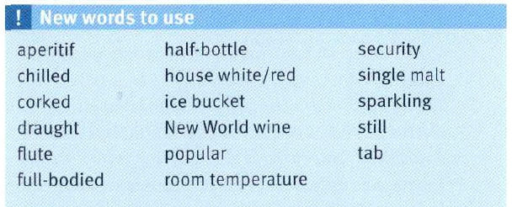
security (n.) เจ้าหน้าที่รักษาความปลอดภัย
single malt (n.) วิสกี้ประเภทหนึ่ง ไม่ผสม
sparkling (adj.) ที่มีฟอง
still (adj./n.) น้ำเปล่า
tab (n.) บิล
Aperitif (n.) การดื่มเหล้าก่อนมื้อเพื่อให้เจริญอาหาร
Chilled (adj.) ที่แช่เย็น
corked (adj.) ที่ปิด/ที่อุดแน่น [cork (n.) จุกไม้ที่อุดขวดไวน์
draught (n.) การดื่ม
flute (n.) ขลุ่ย/แก้วแชมเปญ
full-bodied (adj.) เข้มข้น/มีแอลกอฮอล์เต็ม (ประเภทไวน์)
half-bottle (adj.) ครึ่งขวด
house white/red (wine) =ไวน์ทั่วไปของร้านอาหาร เรียกว่าเป็นไวน์ที่เมื่อลูกค้าเข้ามาสั่งไวน์โดยไม่ได้เฉพาะเจาะจงว่าจะเอาไวน์ยี่ห้อไหน
ice bucket (n.) ถังน้ำแข็ง
New World wine (n.) ไวน์โลกใหม่
Popular (adj.) เป็นที่นิยม
room temperature (n.) อุณหภูมิห้อง
Vocabulary

Slide 5
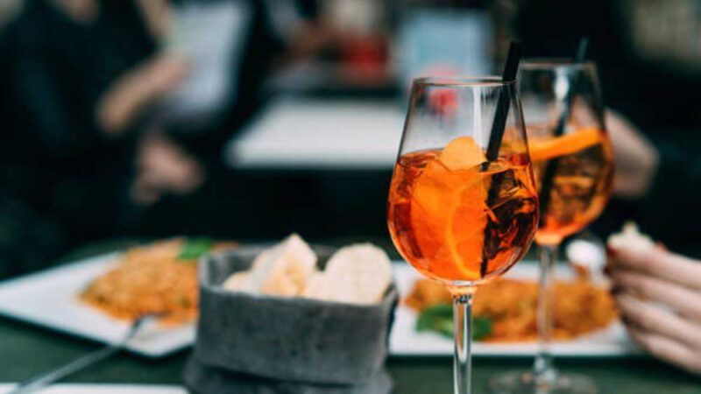
Aperitif (n.) การดื่มเหล้าก่อนมื้อเพื่อให้เจริญอาหาร จะมีของกินคู่กันเสิร์ฟมาด้วย มีชื่อเรียกเป็นภาษาฝรั่งเศสเท่ ๆ ว่า Hors d’oeuvre กับ Amuse-bouche ส่วนถ้าให้เรียกแบบไทย ก็จะเป็นหมวดหมู่อาหารเรียกน้ำย่อยที่มีความเค็มนิด ๆ มีตั้งแต่มันฝรั่งทอด ถั่ว มะกอกดอง ไปจนถึงพวกเนื้อ Cold cut กับชีส ส่วน Amuse-bouche จะต่างจากอาหารเรียกน้ำย่อย เพราะมันจะเป็นอาหารขนาดพอดีคำที่เชฟตั้งใจทำในวันนั้น ๆ และจะเสิร์ฟฟรีให้แขก / ลูกค้า เพื่อเรียกน้ำย่อยและเพื่อเป็นการให้เราได้ทำความรู้จักสไตล์อาหารของเชฟในเบื้องต้น
Vocabulary

Slide 6
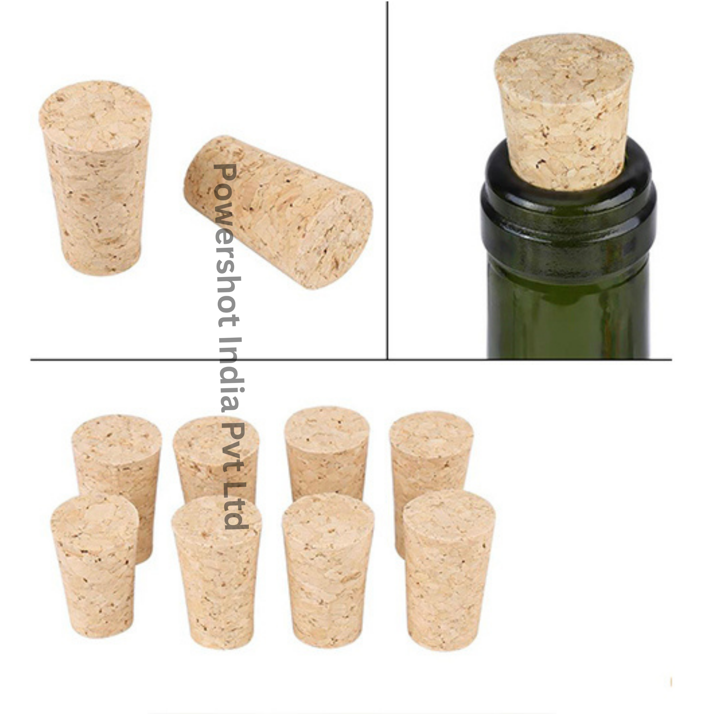
corked (adj.) ที่ปิด/ที่อุดแน่น [cork (n.) จุกไม้ที่อุดขวดไวน์]
Vocabulary

Slide 7
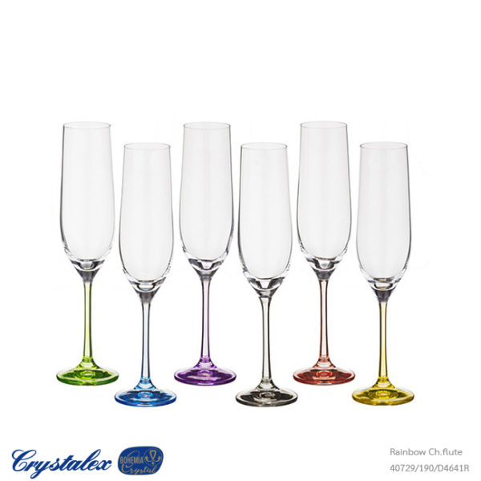
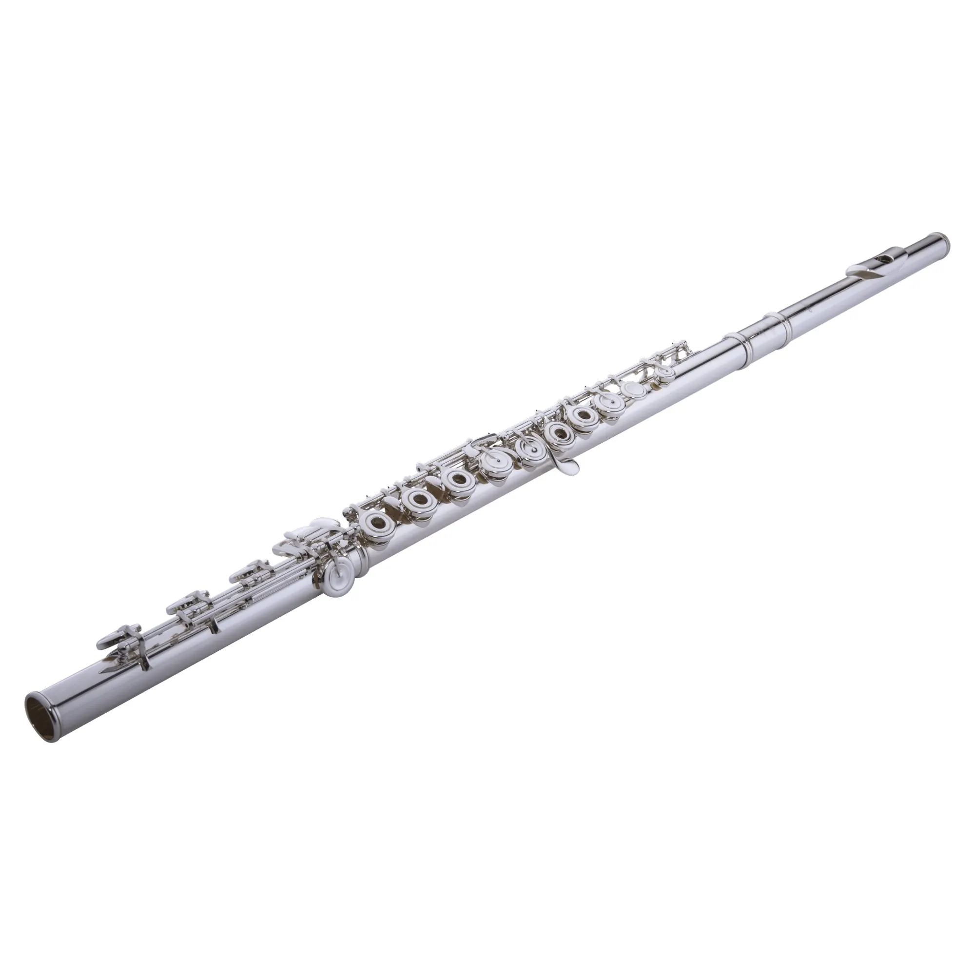
flute (n.) ขลุ่ย/แก้วแชมเปญ
Vocabulary

Slide 8
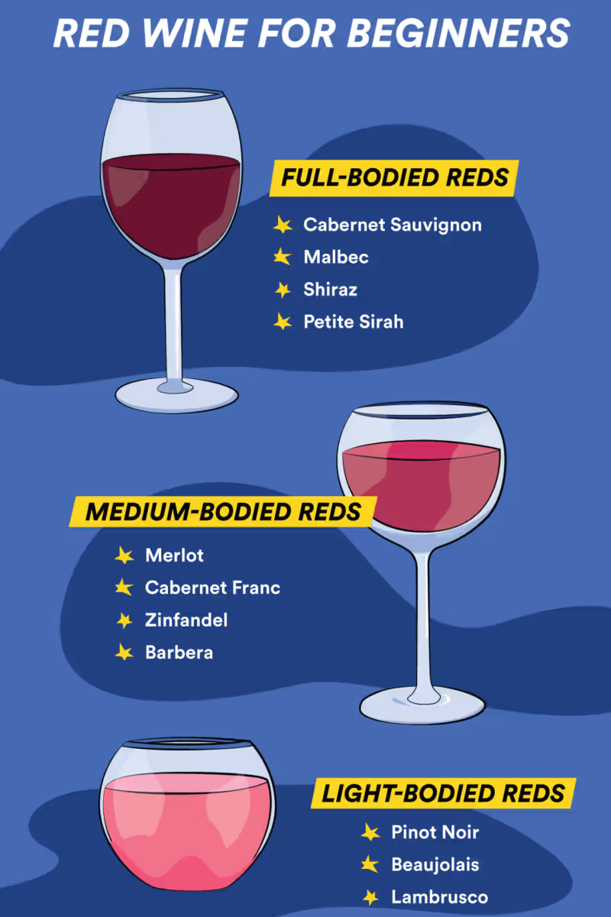
full-bodied (adj.) เข้มข้น/มีแอลกอฮอล์เต็ม (ประเภทไวน์)
Vocabulary

Slide 9
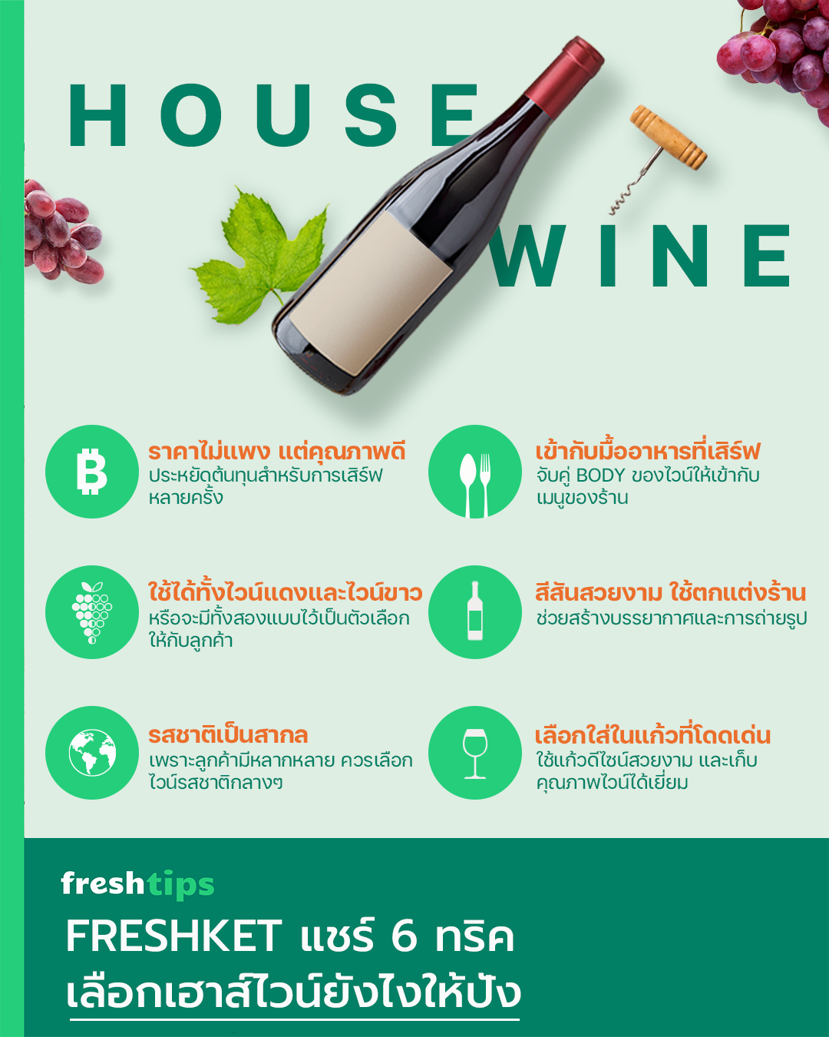
house white/red (wine) =ไวน์ทั่วไปของร้านอาหาร เรียกว่าเป็นไวน์ที่เมื่อลูกค้าเข้ามาสั่งไวน์โดยไม่ได้เฉพาะเจาะจงว่าจะเอาไวน์ยี่ห้อไหน
Vocabulary

Slide 10
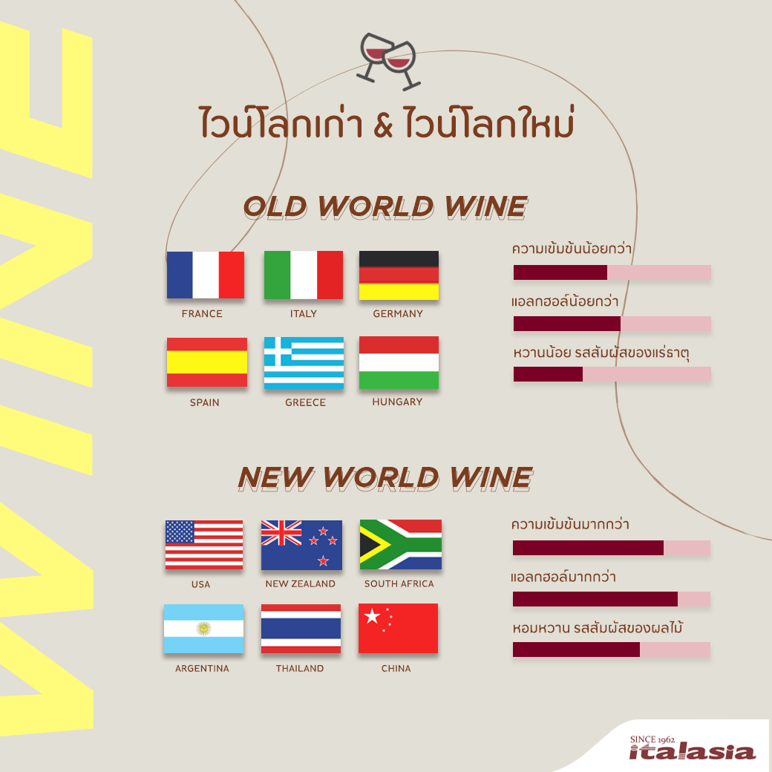
Old World Wines ไวน์โลกเก่าคือ ไวน์ที่ผลิตในประเทศแถบยุโรปทั้งหมด ซึ่งมีการผลิตไวน์มานานกว่า 600 ปีขึ้นไป เช่น ฝรั่งเศส เยอรมนี อิตาลี สเปน โปรตุเกส ออสเตรีย ฮังการี โรมาเนีย เป็นต้น โดยการผลิตไวน์ยังคงรักษาประเพณีดั้งเดิม
New World wine ไวน์โลกใหม่ ไวน์ที่ผลิตนอกทวีปยุโรป หรือเพิ่งผลิตไวน์มาได้ไม่เกิน 500 ปีหรือเกินเล็กน้อย
Vocabulary

Slide 11
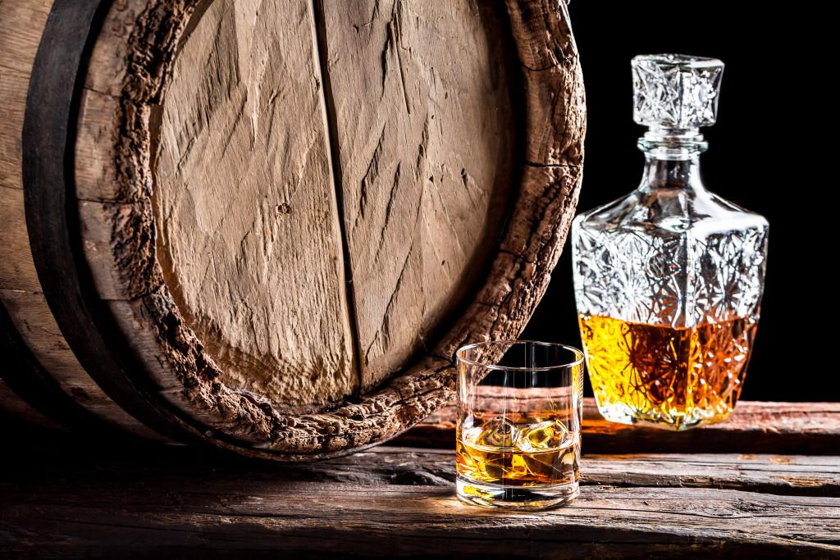
Single Malt ก็นับว่าเป็นวิสกี้เหมือนกัน แต่จะต่างกันตรงที่ว่าหมักจากข้าวบาร์เลย์เพียงอย่างเดียวเท่านั้น และยังใช้โรงกลั่นแค่เพียงโรงเดียวอีกด้วย ซิงเกิลมอลต์ที่ดี จะต้องมี 5 คุณสมบัติดังนี้
ทำจากข้าวบาร์เลย์มอลต์ ยีสต์ และน้ำเท่านั้น ไม่มีส่วนผสมอื่นอีก
จะต้องหมัก บ่ม และกลั่น ภายในประเทศสก็อตแลนด์เท่านั้น ถ้าจากที่อื่นไม่นับ
ในขั้นตอนของการกลั่น จะต้องกลั่นแบบ Pot Still ซึ่งเป็นการกลั่นแบบโบราณ จากเครื่องมือที่ทำจากทองแดง
ต้องบ่มอยู่ในถังไม่โอ๊คเป็นเวลา 3 ปีขึ้นไป และแน่นอนว่าต้องที่สก็อตแลนด์เท่านั้น
การบรรจุขวดก็ต้องทำที่สก็อตแลนด์ และจะต้องมีดีกรีแอลกอฮอล์ที่ 40% ขึ้นไป
ศึกษาเพิ่มเติมได้ที่: https://liqinfo.com/26/single-malt/
Vocabulary

Slide 12
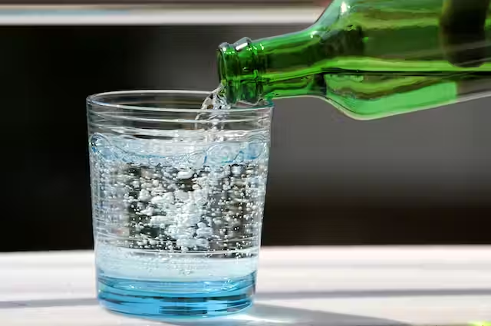
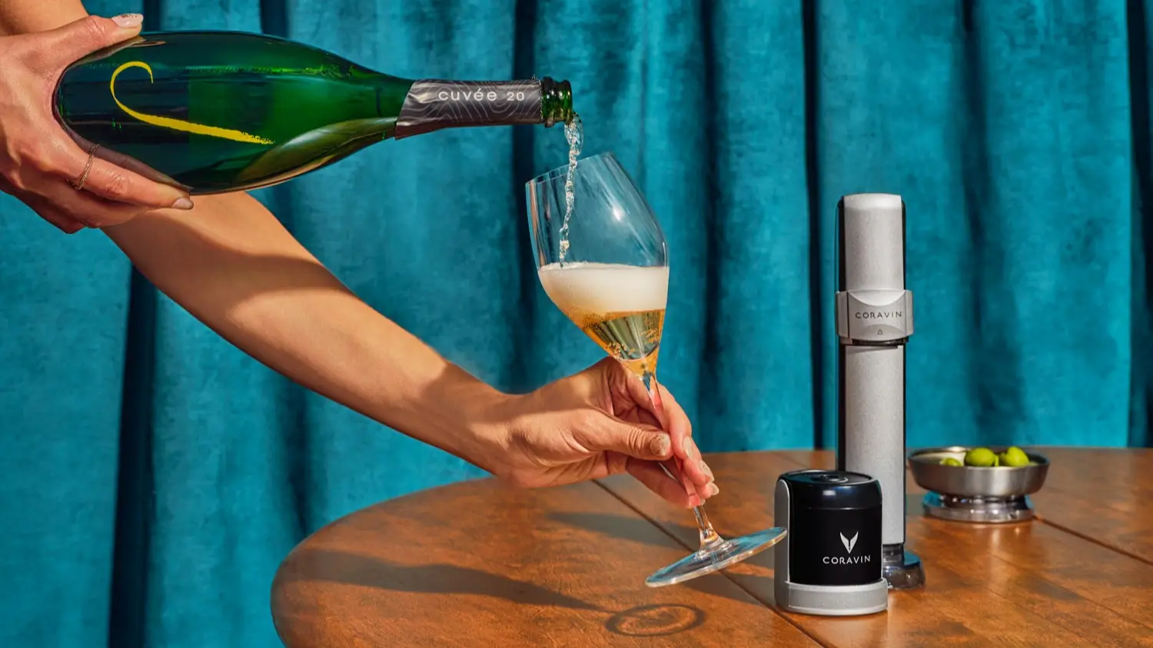
sparkling (adj.) ที่มีฟอง
Sparkling Wine ไม่ใช่ แชมเปญ
Champagne ก็คือ Sparkling Wine แต่คำว่า Champagne จะใช้เรียก Sparkling Wine ที่ผลิตจากแคว้น Champange ประเทศฝรั่งเศสเท่านั้น หากผลิตจากที่อื่นๆ จะเรียก Sparkling Wine ทั้งหมด
sparkling water
Vocabulary
sparkling wine

Slide 13
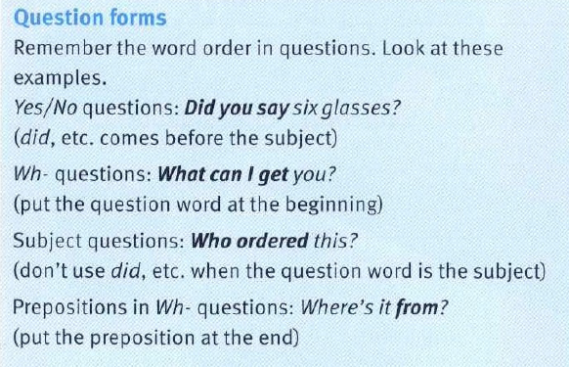
Grammar

Slide 14
Grammar
1. ประโยคคําถามภาษาอังกฤษ Yes/No question (ใช่หรือไม่)
1.1. ประโยคขึ้นต้นคำถามด้วย Verb to be
ประโยคบอกเล่า: S (Subject) + to be ( am/is/are/was/were) + N (Noun)/ ADJ (Adjective)/ Prep (Preposition) …
=> ประโยคคำถาม: To be + S + N/ADJ/Prep…?
ตัวอย่างคำถาม
ประโยคบอกเล่า : This man is handsome.
=> ประโยคคำถาม : Is this man handsome ? (แปลว่า: ผู้ชายคนนี้หล่อไหม?)
ประโยคบอกเล่า : They are your friends.
=> ประโยคคำถาม : Are they your friends? ( แปลว่า : พวกเขาเป็นเพื่อนของคุณหรือเปล่า)
ประโยคบอกเล่า : Your house is far from here.
=> ประโยคคำถาม : Is your house far from here? (แปลว่า : บ้านของคุณอยู่ไกลหรือเปล่า)

Slide 15
Grammar
1.2. ประโยคขึ้นต้นคำถามด้วย Verb to do
ประโยคบอกเล่า: S (Subject) + V (Verb) + O (Objective)
=> ประโยคคำถาม: Verb to do (Do/Does/Did/Have…) + S (Subject) + V (Verb) + O (Objective)?
ตัวอย่างคำถาม
ประโยคบอกเล่า : You need my help.
=> ประโยคคำถาม : Do you need my help ? (แปลว่า คุณต้องการให้ผมช่วยเหลือไหม ?)
ประโยคบอกเล่า : She gets up early.
=> ประโยคคำถาม : Does she get up early ? (แปลว่า เธอเป็นคนตื่นเช้าไหม ?
ประโยคบอกเล่า : He comes late.
=> ประโยคคำถาม : Does he come late ? (ตัด S ที่กริยาแท้ออกด้วย)
(แปลว่า เขามาสายไหม?)

Slide 16
Grammar
1.3. ประโยคขึ้นต้นคำถามด้วยกริยาช่วยตัวอื่น ๆ (Can, May, Will, Could)
ประโยคบอกเล่า: S (Subject) + กริยาช่วย + V (Verb) + O (Objective)
=> ประโยคคำถาม: กริยาช่วย + S (Subject) + V (Verb) + O (Objective)?
ตัวอย่างคำถาม
ประโยคคำถาม : Can you help me, please ? (แปลว่า คุณช่วยผมหน่อยได้ไหมครับ ?)
ประโยคคำถาม : May I talk with Ploy, please ? (แปลว่า ขอพูดกับคุณพลอยหน่อยนะครับ ?)
ประโยคคำถาม : Will you come back ? (แปลว่า คุณจะกลับมาไหมครับ ?)
ประโยคคำถาม : Could you please tell me your name ? (แปลว่า คุณช่วยกรุณาบอกชื่อของคุณหน่อยได้ไหมครับ ?)

Slide 17
Grammar
2. ประโยคคําถามภาษาอังกฤษ _ Wh – question
Wh – question คือ ประโยคคำถาม ที่ไม่ต้องการคำตอบว่า Yes หรือ No แต่ต้องการเป็นรายละเอียด เวลาออกเสียง ท้ายประโยคไม่ต้องออกเสียงที่สูงขึ้น
ประโยคคำถามส่วนใหญ่จะขึ้นต้นด้วย ” W ” และ ” H ” คำที่ใช้ในการตั้งคำถามมีอยู่หลายคำ เช่น who, whom, whose, which, what, when, where, why, how long, how often, how many, how much, how far
2.1 Who: ใคร
โครงสร้างของประโยค Who + verb + object ?
ตัวอย่างคำถาม
โครงสร้างประโยคคำถาม โครงสร้างประโยคคำตอบ
A : Who is your teacher ? B : Mrs. Wanpen is my teacher.
A : Who is doing the cooking ? B : My mother is doing the cooking

Slide 18
Grammar
2.2 What: อะไร
โครงสร้างประโยคคำถาม 1. What + (is/are) + subject ?
2. What + (do/does) + subject+ do ?
ตัวอย่าง
A : What is your father ? B : He is a farmer.
A : What does Manop do ? B : He is a policeman.
2.3 Where ที่ไหน
โครงสร้างประโยคคำถาม 1. Where + (is/are/am) + subject ?
2. Where + do/does + subject + verb ?
ตัวอย่าง
A : Where are the students ? B : They are in the classroom.
A : Where are you going ? B : I’m going to school.

Slide 19
Grammar
2.4 When เมื่อไร
โครงสร้างประโยคคำถาม When + (กริยาช่วย) + subject + กริยาอื่น.?
ตัวอย่าง
A : When is the meeting ? B : It is on Monday morning.
A : When are you coming here ? B : I am coming here next month.
2.5 Why ทำไม
โครงสร้างประโยคคำถาม 1. Why + (is/are) + noun/pronoun + adjective ?
2. Why + do/does + subject + verb + object ?
ตัวอย่าง
A : Why is he sad ? B : He is sad because his mother is sick.
A : Why did you go to the bookshop ? B : I went there to buy a book.

Slide 20
Grammar
2.6 How อย่างไร
โครงสร้างประโยคคำถาม How + do/does + subject + verb ?
ตัวอย่าง
A : How do you go to school ? B : I go to school by bus/on foot.
A : How does Tata Young sing ? B : She sings beautifully.
A : How do Jim and Jane run ? B : They run slowly.

Slide 21
English for Hotel Personnel
Unit 10
Food Service
Start Slide

Slide 22
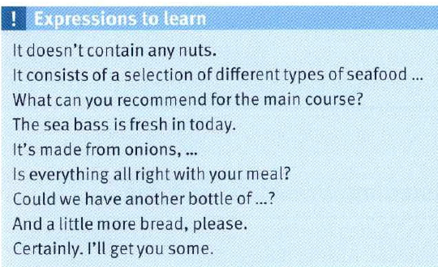
ในอาหารนี้มีถั่วไหม?
จานนี้ประกอบด้วยอาหารทะเลหลายๆอย่าง…
คุณช่วยแนะนำอาหารจานหลักหน่อยได้ไหม เป็นอะไรดี?
วันนี้ปลากระพงสดมาก
มันทำมากจากหัวหอม…
อาหารทุกอย่างเรียบร้อยไหม?
เราขอ…อีกขวดได้ไหม?
และขอขนมปังเพิ่มหน่อยนะครับ/นะคะ
แน่นอน เดี๋ยวไปเอามาให้

Slide 23
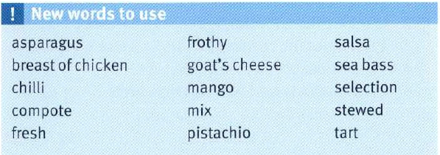
asparagus (n.) หน่อไม่ฝรั่ง
breast of chicken (n.) อกไก่
chili (n.) พริก
compote (n.) ผลไม้แช่อิ่ม
fresh (adj.) สด
frothy (adj.) มีฟอง/เต็มไปด้วยฟอง
goat’s cheese (n.) ชีสนมแพะ
mango (n.) มะม่วง
mix (v.) ผสม
pistachio (n.) ถั่วพิสตาชิโอ
salsa (n.) ซัลซ่า
sea bass (n.) ปลากระพง
selection (n.) การคัดเลือก
stewed (adj.) ตุ๋น เคี่ยวแล้ว
tart (n.) ทาร์ต
Vocabulary

Slide 24
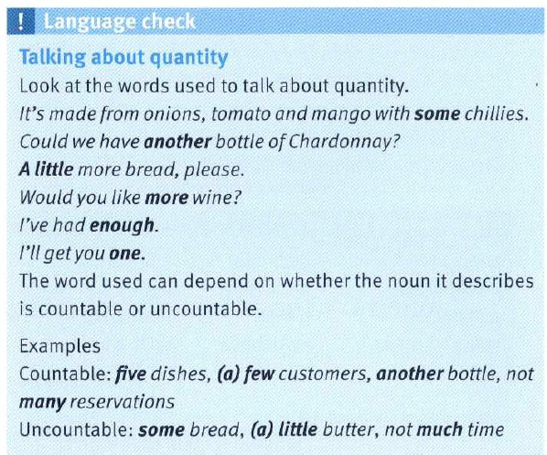
Grammar
คำบอกปริมาณ
quantity (n.) ปริมาณ

Slide 25
Grammar
Quantifiers เป็นคำบ่งบอกและกำหนดคำนามในลักษณะของปริมาณ จำนวน ซึ่งอาจจะจำแนก quantifiers
ออกได้เป็น 4 ชนิด
คำที่บ่งบอกปริมาณ จำนวนโดยรวม เช่น all, both, each, every
คำที่บ่งบอกปริมาณ จำนวนมาก เช่น many, much, a lot of , lots of , plenty of , a great/good deal of
คำที่บ่งบอกปริมาณ จำนวนปานกลางถึงน้อย เช่น ปานกลาง: some/น้อย : a few,few, several, a little,little, a bit of,less
คำที่บ่งบอกปริมาณ จำนวนในเชิงปฏิเสธ : เช่น any,either,neither, no

Slide 26
Grammar
การใช้ Many, much
คำที่ตามด้วยคำนาม นับได้พหูพจน์ ได้แก่ many, a good many, a great many, a large number of, a great number of
He has so many cat. เขามีแมวหลายตัวมาก
คำที่ตามด้วยคำนามนับไม่ได้ ได้แก่ much, a great deal of, a good deal of, a large amount of, a great amount of
There is too much water. มีน้ำมากเกินไป
คำที่ตามด้วยได้ทั้งคำนามนับได้พหูพจน์ และ คำนามนับไม่ได้ ได้แก่ a lot of, lots of, plenty of, all of, most of, none of, some of , …… percent of
I have a lot of time today. ฉันมีเวลาเยอะมากวันนี้
การใช้ some, any
any ใช้กับประโยคคำถามหรือปฏิเสธ
some ใช้ กับประโยคบอกเล่า
การใช้ few, a few, little, a little
มีความหมายในทางบวก
-> a few ใช้กับคำนามนับได้พหูพจน์
-> a little ใช้กับคำนามนับไม่ได้
ความหมาย = มีอยู่บ้าง, พอจะใช้ได้
มีความหมายในทางลบ
-> few ใช้กับคำนามนับได้พหูพจน์
-> little ใช้กับ คำนามนับไม่ได้
ความหมาย = มีน้อยมาก, ไม่พอ

